Slide 1
7-4欧拉图和汉密尔顿图
要求：
1、理解欧拉图、汉密尔顿图的定义。
2、掌握欧拉图的判定方法。
3、会判断一些图不是汉密尔顿图。
4、熟悉一些欧拉图和汉密尔顿图。

Slide 2
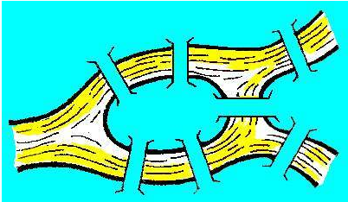
一、欧拉图
1、哥尼斯堡七桥问题
C
B
A
D

Slide 3
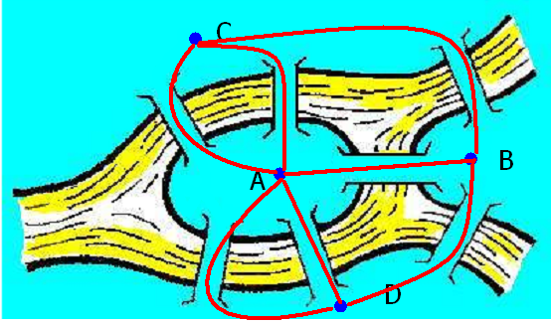
七桥问题等价于在图中求一条回路，此回路经过每条边一次且仅有一次。欧拉在1736年的论文中提出了一条简单的准则，确定了哥尼斯堡七桥问题是不能解的。

Slide 4
2、欧拉图(Euler)
1.定义7-4.1 如果无孤立结点图G上有一条经过G的所有边一次且仅一次的路径，则称该路径为图G的欧拉路径（Euler walk）。如果图G上有一条经过G边一次且仅一次的的回路，则称该回路为图G的欧拉回路，具有欧拉回路的图称为欧拉图（Euler graph）。
2.定理7-4.1 无向图G具有一条欧拉路，当且仅当G连通，并且有零个或两个奇数度结点。

Slide 5
◉ 证明思路：1) 先证必要性:
G有欧拉路 ⇒ G连通 且（有0个 或 2个奇数度结点）
设G的欧拉路是点边序列v₀e₁v₁e₂… e_{k}v_{k}，其中结点可能重复，但边不重复。因欧拉路经过（所有边⇒）所有结点，所以图G是连通的。
对于任一非端点结点v_{i}，在欧拉路中每当v_{i}出现依次，必关联两条边，故v_{i}虽可重复出现，但是deg(v_{i})必是偶数。对于端点,若v₀=v_{k} ，则deg(v₀)必是偶数，即G中无奇数度结点 。若v₀≠v_{k} ，则deg(v₀)必是奇数， deg(v_{k})必是奇数,即G中有两个奇数度结点 。必要性证完。

Slide 6
2)再证充分性:(证明过程给出了一种构造方法)
G连通且（有0个 或 2个奇数度结点）⇒ G有欧拉路
(1)若有 2个奇数度结点,则从其中一个结点开始构造一条迹,即从v₀出发经关联边e₁进入v₁,若deg(v₁)为偶数,则必可由v₁再经关联边e₂进入v₂,如此下去,每边仅取一次,由于G是连通的,故必可到达另一奇数度结点停下,得到一条迹L₁:v₀e₁v₁e₂… e_{k}v_{k}。若G中没有奇数度结点,则从任一结点v₀出发,用上述方法必可回到结点v₀,得到一条闭迹。
(2) 若L₁通过了G的所有边, L₁就是一条欧拉路。
(3) 若G中去掉L₁后得到子图G’,则G’中每个结点度数都为偶数,因为原来的图G是连通的,故L₁与G’至少有一个结点v_{i}重合,在G’中由v_{i}出发重复(1)的方法,得到闭迹L₂。
(4)当L₁与L₂组合,若恰是G,得欧拉路,否则重复(3),可得闭迹L₃,依此类推可得一条欧拉路。充分性证完 

Slide 7
3.定理7-4.1的推论 无向图G具有一条欧拉路，当且仅当G连通且所有结点度数皆为偶数。
由于有了欧拉路和欧拉回路的判别准则，因此哥尼斯堡七桥问题立即有了确切的否定答案，因为从图中可以看到deg(A)＝5，deg(B)＝deg(C)＝deg(D)=3，故欧拉回路必不存在。

Slide 8
4、一笔画问题
要判定一个图G是否可一笔画出，有两种情况：一是从图G中某一结点出发，经过图G的每一边一次仅一次到达另一结点。另一种就是从G的某个结点出发，经过G的每一边一次仅一次再回到该结点。上述两种情况分别可以由欧拉路和欧拉回路的判定条件予以解决。
见303页图7- 4.3
(a)为欧拉路，有从v₂到v₃的一笔画。
(b)为欧拉回路，可以从任一结点出发，一笔画回到原出发点。
练习
311页（1）（3）

Slide 9
311页(3) 完全图K_{n}每个结点的度数为n-1，要使n-1为偶数，必须n为奇数。故当n为奇数时，完全图K_{n}有欧拉回路。

Slide 10
可以将欧拉路和欧拉回路的概念推广到有向图中。
5.定义7-4.2：给定有向图G，通过图中每边一次且仅一次的一条单向路（回路），称作单向欧拉路（回路）。
6.定理7-4.2 有向图G为具有一条单向欧拉回路，当且仅当G连通，并且每个结点的入度等于出度。有向图G有单向欧拉路，当且仅当G连通，并且恰有两个结点的入度与出度不等，它们中一个的出度比入度多1，另一个入度比出度多1。
证明思路与定理7-4.1类似

Slide 11
例1有向欧拉图应用示例：计算机鼓轮的设计。
鼓轮表面分成2⁴=16等份，其中每一部分分别用绝缘体或导体组成，绝缘体部分给出信号0，导体部分给出信号1，在下图中阴影部分表示导体，空白体部分表示绝缘体，根据鼓轮的位置，触点将得到信息4个触点a,b,c,d读出1101(状态图中的边e₁₃),转一角度后将读出1010 (边e₁₀)。
问鼓轮上16个部分怎样安排导体及绝缘体才能使鼓轮每旋转一个部分，四个触点能得到一组不同的四位二进制数信息。

Slide 12
1
1
1
d
1
0
1
1
0
c
0
0
0
1
1
b
0
1
0
0
1
0
1
a

Slide 13
设有一个八个结点的有向图，如下图所示。其结点分别记为三位二进制数{000，001，……，111}，
设a_{i}∈{0,1}，从结点a₁ a₂ a₃可引出两条有向边，其终点分别是a₂ a₃0以及a₂ a₃1。该两条边分别记为a₁ a₂ a₃0和a₁ a₂ a₃1。
按照上述方法，对于八个结点的有向图共有16条边，在这种图的任一条路中，其邻接的边必是a₁ a₂ a₃a₄和a₂ a₃a₄a₅的形式，即是第一条边标号的后三位数与第二条边的头三位数相同。
由于图中16条边被记为不同的二进制数，可见前述鼓轮转动所得到16个不同位置触点上的二进制信息，即对应于图中的一条欧拉回路。

Slide 14
e₀=0000
a₁ a₂ a₃ (=000) 1
a₁ a₂ a₃ (=000) 0
000
a₁ a₂ a₃ (=100) 0
a₁ a₂ a₃ (=001) 1
e₁=0001
e₈=1000
e₉=1001
001
100
e₂=0010
010
e₄=0100
e₃=0011
e₅=0101
e₁₀=1010
e₁₂=1100
101
e₁₁=1011
e₁₃=1101
011
110
e₆=0110
e₁₄=1110
a₁ a₂ a₃ (=110) 0
a₁ a₂ a₃ (=011) 1
e₇=0111
111
a₁ a₂ a₃ (=111) 0
a₁ a₂ a₃ (=111) 1
e₁₅=1111

Slide 15
所求的欧拉回路为：
e₀e₁e₂e₄e₉e₃e₆e₁₃e₁₀e₅e₁₁e₇e₁₆e₁₄e₁₂e₈(e₀)
（从图示位置开始）
e₁₃e₁₀e₅e₁₁e₇e₁₆e₁₄e₁₂e₈e₀e₁e₂e₄e₉e₃e₆ (e₁₃)
所求的二进制序列为：
0000100110101111 (0)
1101011110000100 (1) （从图示位置开始）
上述结论可推广到鼓轮具有n个触点的情况。构造2^{n-1} 个结点的有向图，每个结点标记为n-1位二进制数,从结点a₁a₂a₃...a_{n-1}出发,有一条终点为a₂a₃...a_{n-1}0的边,该边记为a₁a₂a₃...a_{n-1}0；还有一条终点标记为a₂a₃...a_{n-1}1的边,该边记为a₁a₂a₃...a_{n-1}1 。邻接边的标记规则为：“第一条边后n-1位与第二条边前n-1位二进制数相同”。
哈密尔顿回路问题见图7-4.6。

Slide 16
二、汉密尔顿图
与欧拉回路类似的是汉密尔顿回路。它是1859年汉密尔顿首先提出的一个关于12面体的数学游戏：能否在图7-4.6中找到一个回路，使它含有图中所有结点一次且仅一次？若把每个结点看成一座城市，连接两个结点的边看成是交通线，那么这个问题就变成能否找到一条旅行路线，使得沿着该旅行路线经过每座城市恰好一次，再回到原来的出发地？他把这个问题称为周游世界问题。
1、定义7-4.3：给定图G，若存在一条路经过图中的每个结点恰好一次，这条路称作汉密尔顿路。若存在一条回路，经过图中的每个结点恰好一次，这条回路称作汉密尔顿回路。
具有汉密尔顿回路的图称作汉密尔顿图。

Slide 17
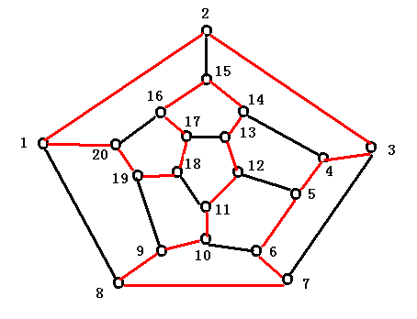
图7-4.6存在一条汉密尔顿回路，它是汉密尔顿图

Slide 18
2、定理7-4.3 若图G＝<V，E>具有汉密尔顿回路，则对于结点集V的每个非空子集S均有W(G-S)≤|S|，其中W(G-S)是G-S的连通分支数。
证明 设C是G的一条汉密尔顿回路，对于V的任何一个非空子集S，在C中删去S中任一结点a₁，则C-a₁是连通的非回路， W(C- a₁)=1， |S|≥1，这时 W(C-S)≤|S|。 若再删去S中另一结点a₂，则W(C-a₁-a₂)≤2，而 |S|≥2，这时 W(C-S)≤|S|。由归纳法可得：W(C-S)≤|S|。同时C-S是G-S的一个生成子图，因而W(G-S)≤W(C-S)，所以W(G-S)≤|S|。
C经过图G的每个结点恰好一次， C与G的结点集合是同一个，因此 C-S与G-S的结点集合是同一个，

Slide 19
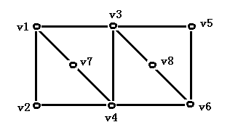
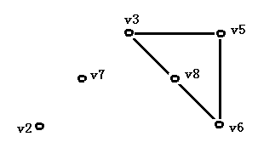
此定理是必要条件，可以用来证明一个图不是汉密尔顿图。
如右图，取S={v1,v4}，则G-S有3个连通分支，
不满足W(G-S)≤|S|，故该图不是汉密尔顿图。

Slide 20
说明：此定理是必要条件而不是充分条件。有的图满足此必要条件，但也是非汉密尔顿图。
所以用此定理来证明某一特定图是非汉密尔顿图并不是总是有效的。例如，著名的彼得森(Petersen)图，在图中删去任一个结点或任意两个结点，不能使它不连通；删去3个结点，最多只能得到有两个连通分支的子图；删去4个结点，只能得到最多三个连通分支的子图；删去5个或5个以上的结点，余下子图的结点数都不大于6，故必不能有5个以上的连通分支数。所以该图满足W(G-S)≤|S|，但是可以证明它是非汉密尔顿图。

Slide 21
下面的定理给出一个无向图具有汉密尔顿路的充分条件。
3.定理7-4.4 设图G具有n个结点的简单图,如果G中每一对结点度数之和大于等于n-1,则G中存在一条汉密尔顿路。
◉ 证明思路：1) 先证G连通:
若G有两个或多个互不连通的分支,设一个分图有n₁个结点,任取一个结点v₁,另一分图有n₂个结点,任取一个结点v₂,因为deg(v₁)≤n₁-1, deg(v₂)≤n₂-1, deg(v₁)+ deg(v₂)≤n₁+n₂-2<n-1 ,与假设矛盾, G是连通的。

Slide 22
2) 先证(构造)要求的汉密尔顿路存在:
设G中有p-1条边的路,p<n,它的结点序列为v₁, v₂,…, v_{p}。如果有v₁或v_{p}邻接于不在这条路上的一个结点,立刻扩展该路,使它包含这个结点,从而得到p条边的路。否则v₁和v_{p}都只邻接于这条路上的结点,我们证明在这种情况下,存在一条回路包含结点v₁, v₂,…, v_{p}。
若v₁邻接于v_{p},则v₁, v₂, …, v_{p}即为所求。
若v₁邻接于结点集{v_{l},v_{m},…,…,v_{j},…,v_{t}}中之一,这里2≤l,m,...,j,...,t≤p-1,如果v_{p}是邻接于v_{l-1},v_{m-1},…,…,
v_{j-1}, …,v_{t-1}中之一,譬如是v_{j-1},则v₁v₂…v_{j-1}v_{p}v_{p-1}...v_{j}v₁ 是所求回路（如图7-4.9(a)所示）。
如果v_{p}不邻接于v_{l-1},v_{m-1},…,…,v_{j-1}, …,v_{t-1}中任一个,则v_{p}最多邻接于p-k-1个结点, deg(v_{p})≤p-k-1, deg(v₁)=k,故deg(v_{p})+deg(v₁)≤p-k-1+k<n-1,即v₁与 v_{p} 度数之和最多为n-2，得到矛盾。

Slide 23
至此，已经构造出一条包含结点v₁,v₂,…,v_{p}的回路,因为G是连通的,所以在G中必有一个不属于该回路的结点v_{x}与回路中某一结点v_{k}邻接,如图7-4.9(b)所示,
于是就得到一条包含p条边的回路(v_{x},v_{k},v_{k+1},…,v_{j-1},v_{p},v_{p-1},…, v_{j},v₁, v₂ , …, v_{k-1}),如图7-4.9(c)所示,重复前述构造方法，直到得到n-1条边的路。 
说明：该定理的条件是充分条件但不是必要条件。见308页图7-4.10。
n=6，每一对结点度数之和等于4，小于n-1，但在G中存在一条汉密尔顿路。

Slide 24
例 某地有5个风景点，若每个景点均有两条道路与其他景点相通，问是否可经过每个景点一次而游完这5处。
解 将景点作为结点，道路作为边，则得到一个有5个结点的无向图。
由题意，对每个结点v_{i}(i=1,2,3,4,5)有
deg(v_{i})=2。
则对任两点和均有
deg(v_{i}) + deg(v_{j})=2 + 2 =4 = 5 – 1
所以此图有一条汉密尔顿回路。即经过每个景点一次而游完这5个景点。

Slide 25
例：在七天内安排七门课程的考试，使得同一位教师所任的两门课程不排在接连的两天中，试证明如果没有教师担任多于四门课程，则符合上述要求的考试安排总是可能的。
证明：设G为具有七个结点的图，每个结点对应于一门课程考试，如果这两个结点对应的课程考试是由不同教师担任的，那么这两个结点之间有一条边，因为每个教师所任课程数不超过4，故每个结点的度数至少是3，任两个结点的度数之和至少是6，故G总是包含一条汉密尔顿路，它对应于一个七门考试课程的一个适当的安排。

Slide 26
4.定理7-4.5 设图G具有n个结点的简单图,如果G中每一对结点度数之和大于等于n,则G中存在一条汉密尔顿回路。
◉ 证明思路：由定理7-4.4知,必有一条汉密尔顿路,设为v₁,v₂,…,v_{n},若v₁与v_{n}邻接,则定理得证。
若v₁与v_{n}不邻接,假设v₁邻接于{ v_{i1},v_{i2},…,v_{ik}}, 2≤i_{j}≤n-1, v_{n}必邻接于v_{i1-1},v_{i2-1},…,v_{ik-1}中之一。若v_{n}不邻接于v_{i1-1},v_{i2-1},…,v_{ik-1}中之一,则v_{n}至多邻接于n-k-1个结点,因而,
deg(v_{n})≤n-k-1,而 deg(v₁)=k,
deg(v₁)+ deg(v_{n})≤n-k-1+k=n-1 ,与假设矛盾, 所以必有一条汉密尔顿路v₁v₂…v_{j-1}v_{n}v_{n-1} …v_{j}v₁,如图7-4.11所示。 

Slide 27
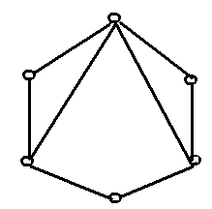
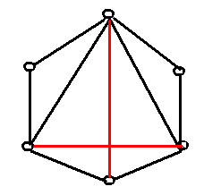
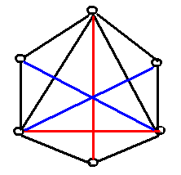
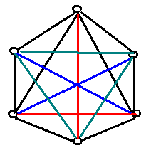
5、图的闭包
定义7-4.4：给定图G=<V，E>有n个结点，若将图G中度数之和至少是n的非邻接结点连接起来得图G’，对图G’重复上述步骤，直到不再有这样的结点对存在为止，所得到的图，称为是原图G的闭包，记作C(G)。
在这个例子中C(G)是完全图，一般情况下， C(G)也可能不是完全图。
构造310页图7-4.12(a)的闭包。

Slide 28
6、定理7-4.6：当且仅当一个简单图的闭包是汉密尔顿图时，这个简单图是汉密尔顿图。
7、推论：n≥3的有向(无向)完全图K_{n}为汉密尔顿图。

Slide 29
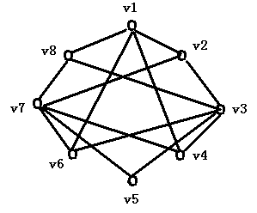
判别汉密尔顿路不存在的标号法
关于图中没有汉密尔顿路的判别尚没有确定的方法，下面通过一个例子，介绍一个判别汉密尔顿路不存在的标号法。
例 证明下图没有汉密尔顿路。

Slide 30
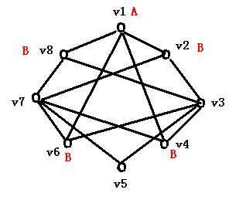
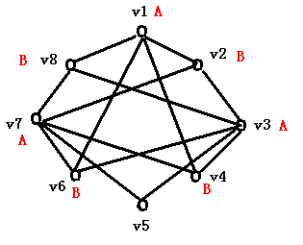
证明 任取一结点如v1,用A标记，所有与它邻接的结点标B。
继续不断地用A标记所有与B邻接的结点，用B标记所有与A邻接的结点，直到图中的所有结点全部标记完毕。

Slide 31
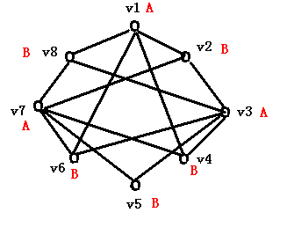
再看310页例题2
如果图中有一条汉密尔顿路，则必交替通过结点A和B。因此或者结点A和B数目一样，或者两者相差1个。
而本题有3个结点标记A，5个结点标记B，它们相差2个，所以该图不存在汉密尔顿路。
遇到相邻结点出现相同标记，可在此对应边上增加一个结点，并标上相异标记。见图7-4.14

Slide 32
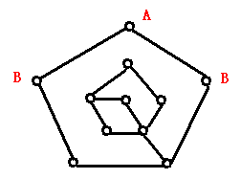
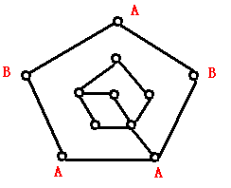
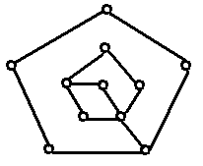
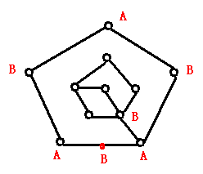
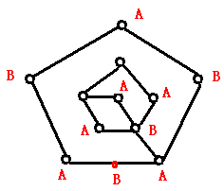
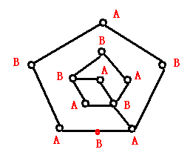
练习 311页（7）

Slide 33
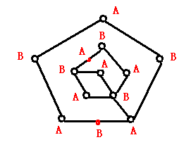
有7个结点标记A，6个结点标记B，所以该图不存在一条汉密尔顿回路。

Slide 34
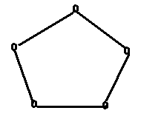
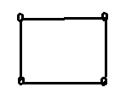

在无孤立结点图G中，经过图中每条边一次且仅有一次的一条回路，称为欧拉回路。
311页（6）
a)画一个有一条欧拉回路和一条汉密尔顿回路的图。
给定图G，经过图中每个结点恰好一次的回路称作汉密尔顿回路。

Slide 35
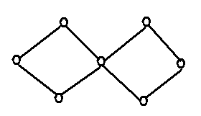
b)画一个有一条欧拉回路，但没有一条汉密尔顿回路的图。

Slide 36
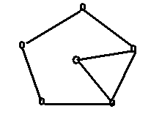
c)画一个没有一条欧拉回路，但有一条汉密尔顿回路的图。

Slide 37
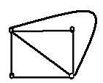
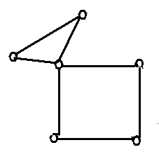
311页（2）构造一个欧拉图，其结点数v和边数e满足下述条件
a)v，e的奇偶性一样。
b) v，e的奇偶性相反。
如果不可能，说明原因。
无向图G具有一条欧拉回路，当且仅当G是连通的，并且所有结点度数全为偶数。下面的图中所有结点度数全为偶数，所以都是欧拉图。
v=3,e=3
v=4,e=4
v=4,e=6
v=5,e=5
v=6,e=7
v=7,e=8

